Slide 1
Емоційний інтелект, критичне мислення: розвиваємо в учнів

Slide 2
Що спільного між олівцем та черевиком?

Slide 3
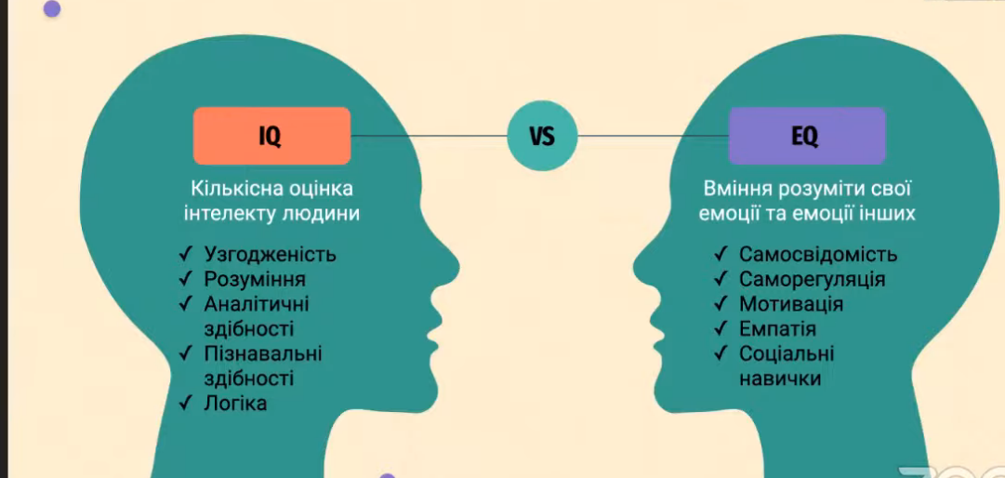

Slide 4
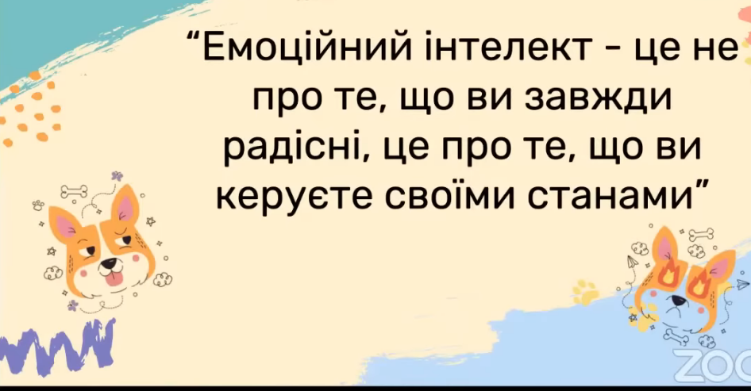

Slide 5
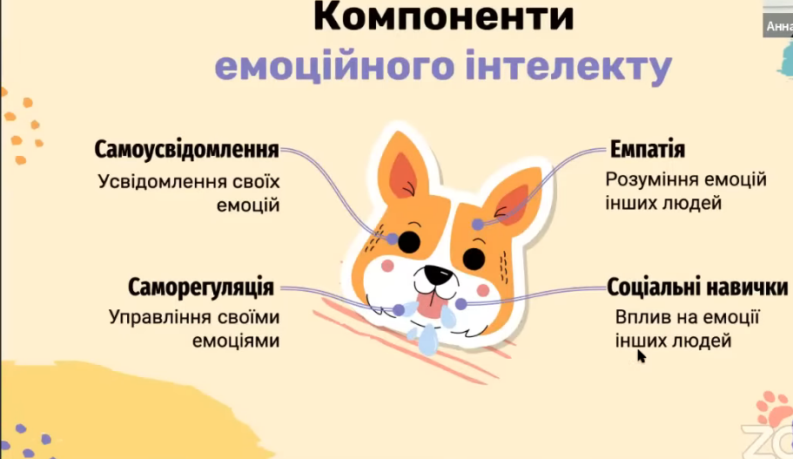
Мотивація
Визначення внутрішніх потреб, цінностей, цілей

Slide 6
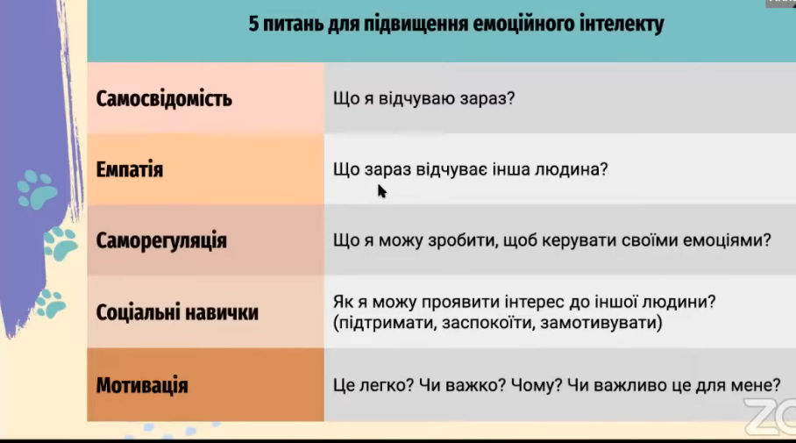

Slide 7
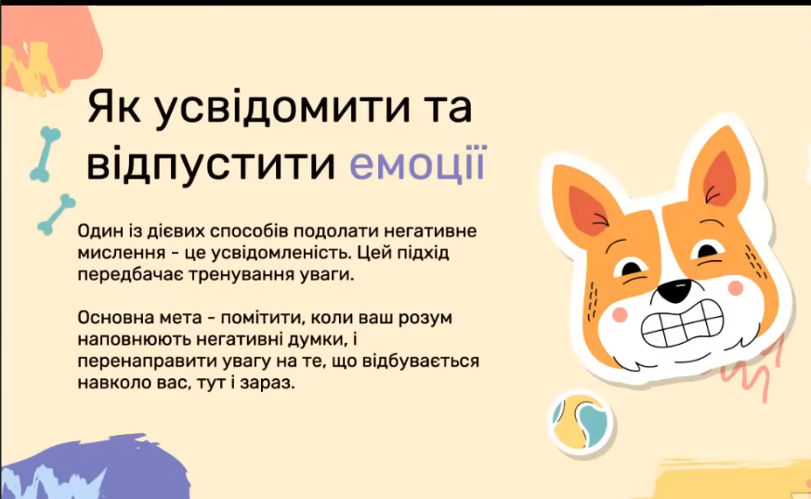
Самоусвідомлення

Slide 8
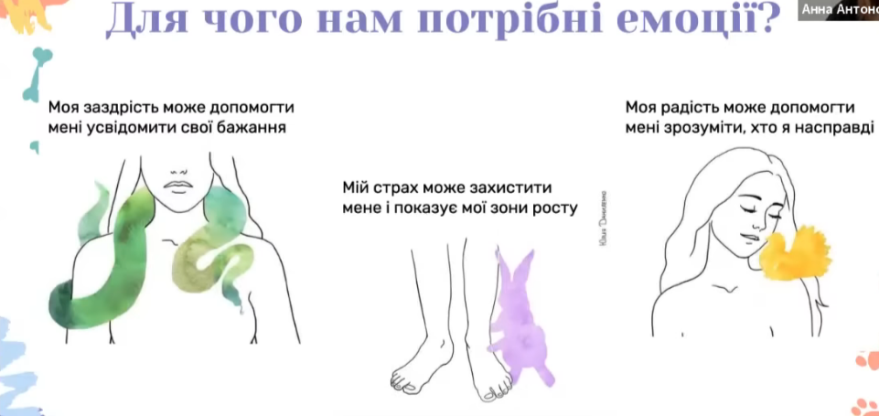

Slide 9
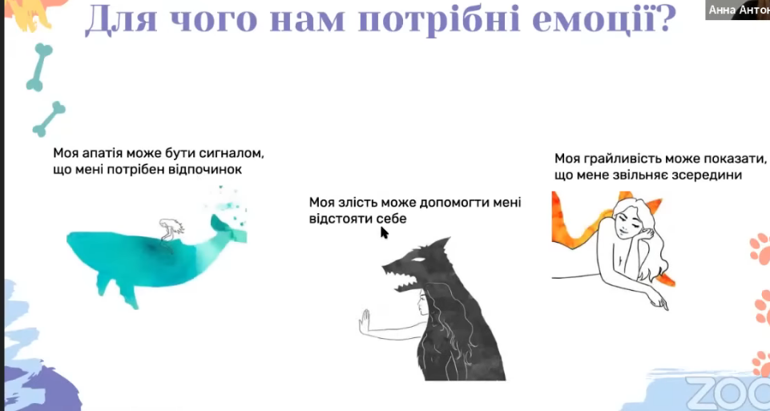

Slide 10
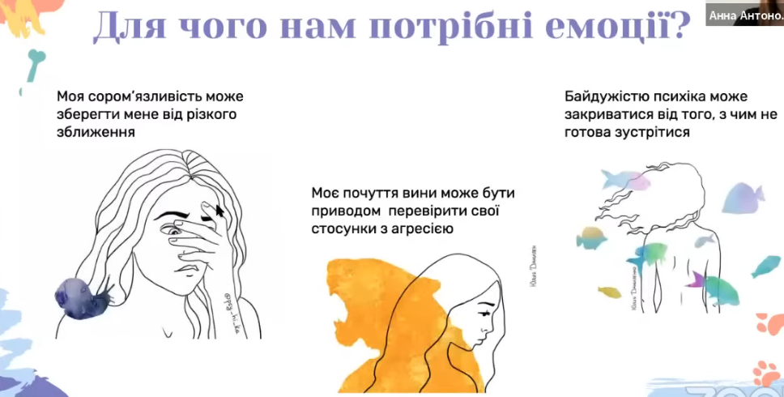

Slide 11
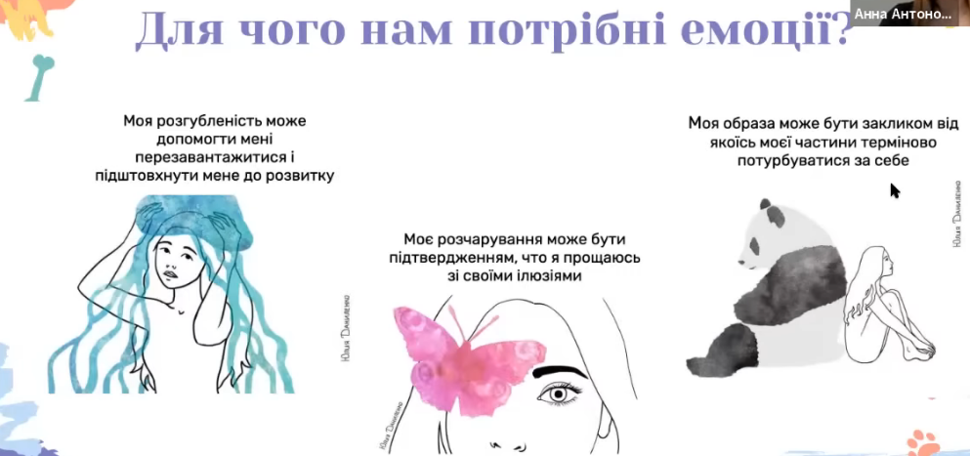

Slide 12
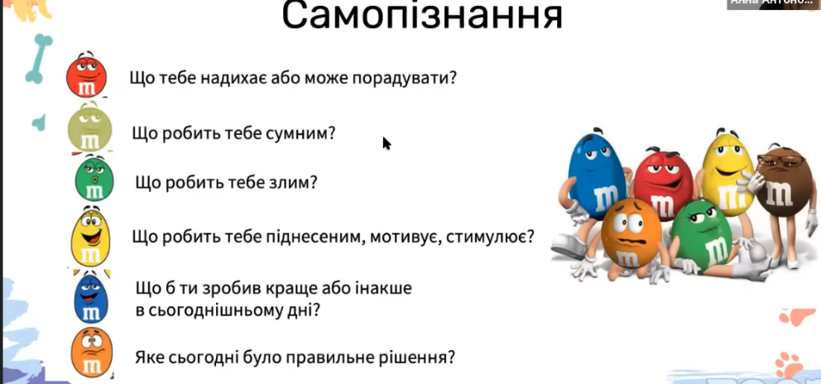
Саморегуляція

Slide 13
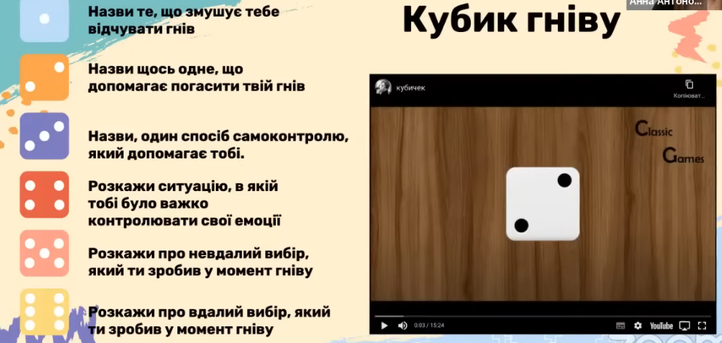

Slide 14
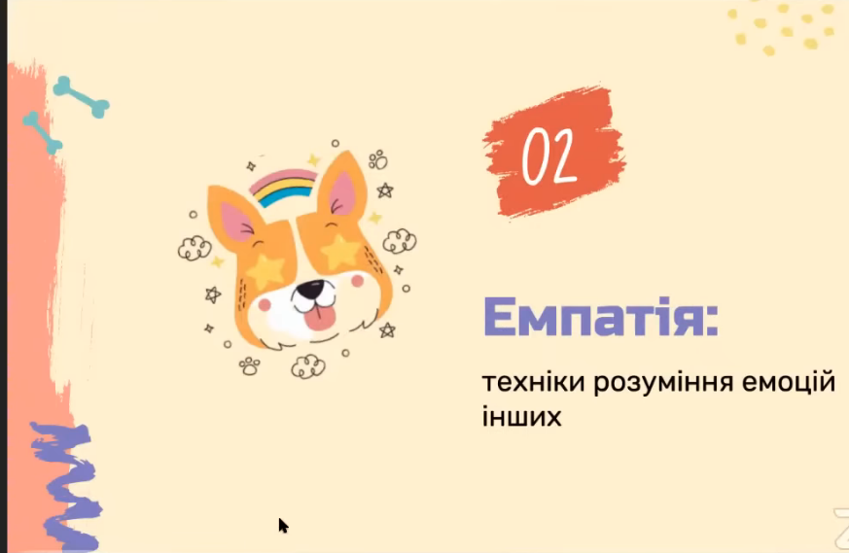

Slide 15
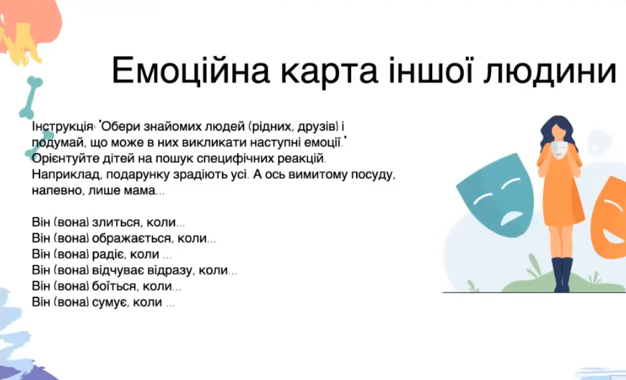

Slide 16
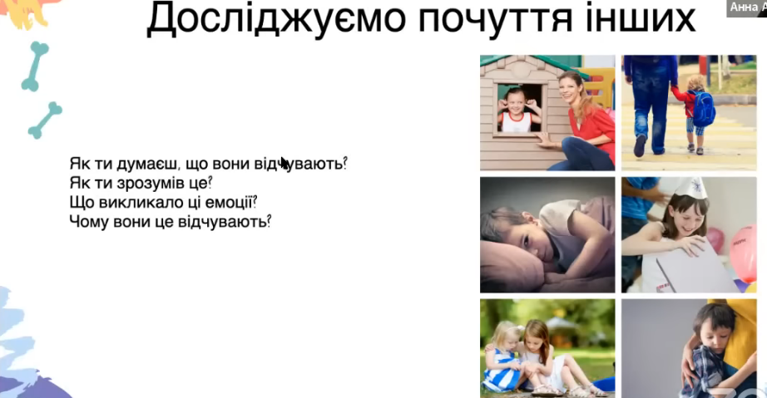

Slide 17


Slide 18
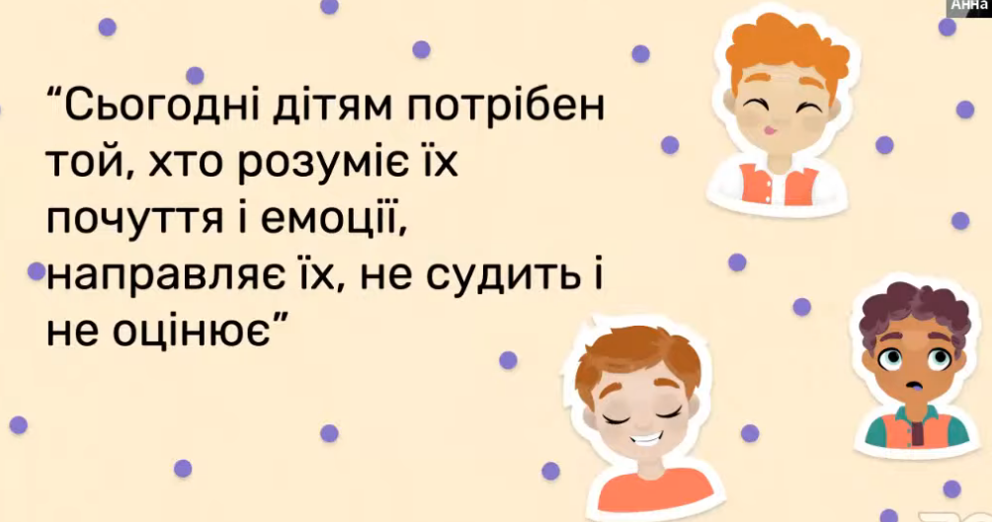

Slide 19
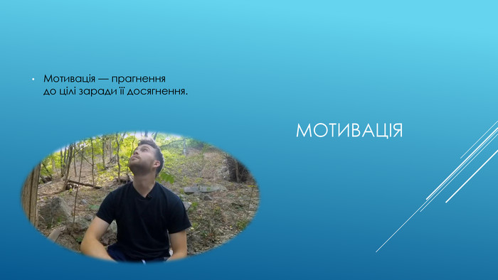

Slide 20

Соціальні навички – вміння налагоджувати взаємовідносини

Slide 21
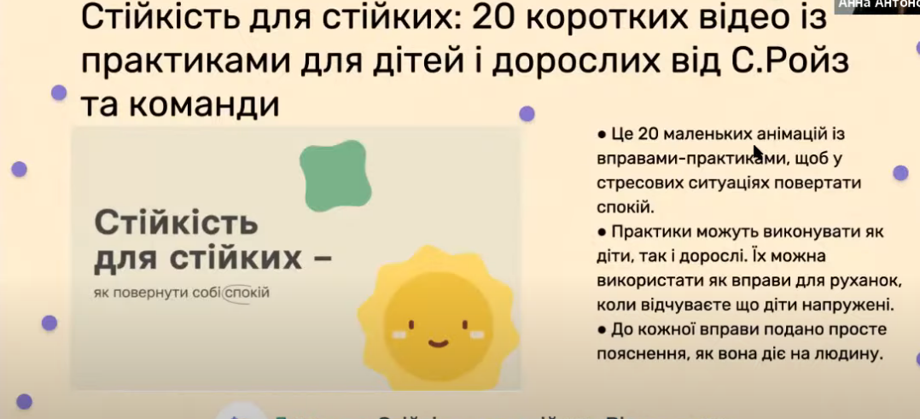

Slide 22


Slide 23


